Slide 1
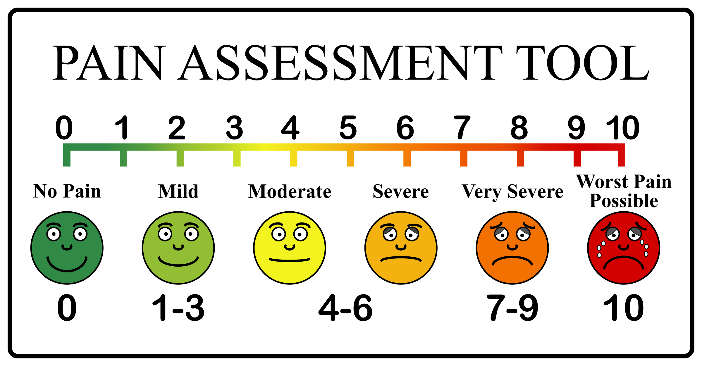
DOLORE
per le lezioni del prof. P. Paolo Battaglini
v 3.5
Principali fonti delle figure:
Purves et al., NEUROSCIENZE, Zanichelli

Slide 2
QUADRO GENERALE
Definizione del dolore
dolore nocicettivo
nocicettori cutanei
iperalgesia e allodinia
vie della sensibilità dolorifica
aspetti della percezione dolorifica
controllo spinale e discendente della sensazione dolorifica
dolore riferito
dolore cronico

Slide 3
DEFINIZIONE
nocicezione
Il dolore «è una esperienza sensoriale ed emozionale spiacevole associata a danno tissutale, in atto o potenziale, o descritta in termini di danno»
IASP (International Association for the Study of Pain - 1986) e Organizzazione Mondiale della Sanità
esperienza sensoriale
emozionale
emotività

Slide 4
FINALITà
È utile se finalizzato ad allertare l’organismo sulla presenza di stimoli dannosi o potenzialmente tali. Ma non è un buon motivo per non curarlo.
È inutile quando la sua persistenza instaura un circolo vizioso che provoca una sindrome autonoma con impatto sulla vita di relazione, sugli aspetti psicologici e sociali, e da meccanismo di difesa diviene di offesa.

Slide 5


Slide 6
DOLORE NOCICETTIVO
degenerazione,
neoplasia
trauma
infezione
dolore degenerativo,
tumorale
dolore traumatico
edema
contrazione muscolare
spasmo
lesione, compressione
infiammazione
messaggeri
immunitari
dolore spastico
dolore neurogeno
dolore infiammatorio
DOLORE

Slide 7
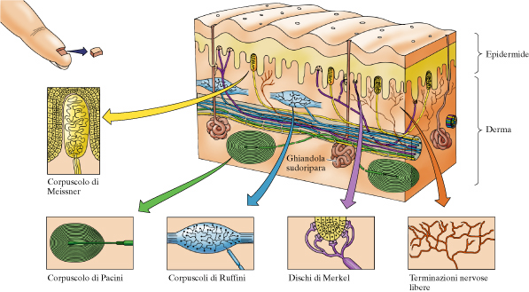
NOCICEZIONE
La percezione del dolore (nocicezione) non dipende dalla eccessiva stimolazione dei recettori delle altre modalità sensoriali, ma da recettori e vie specifici.
Da: Purves et al NEUROSCIENZE Zanichelli

Slide 8
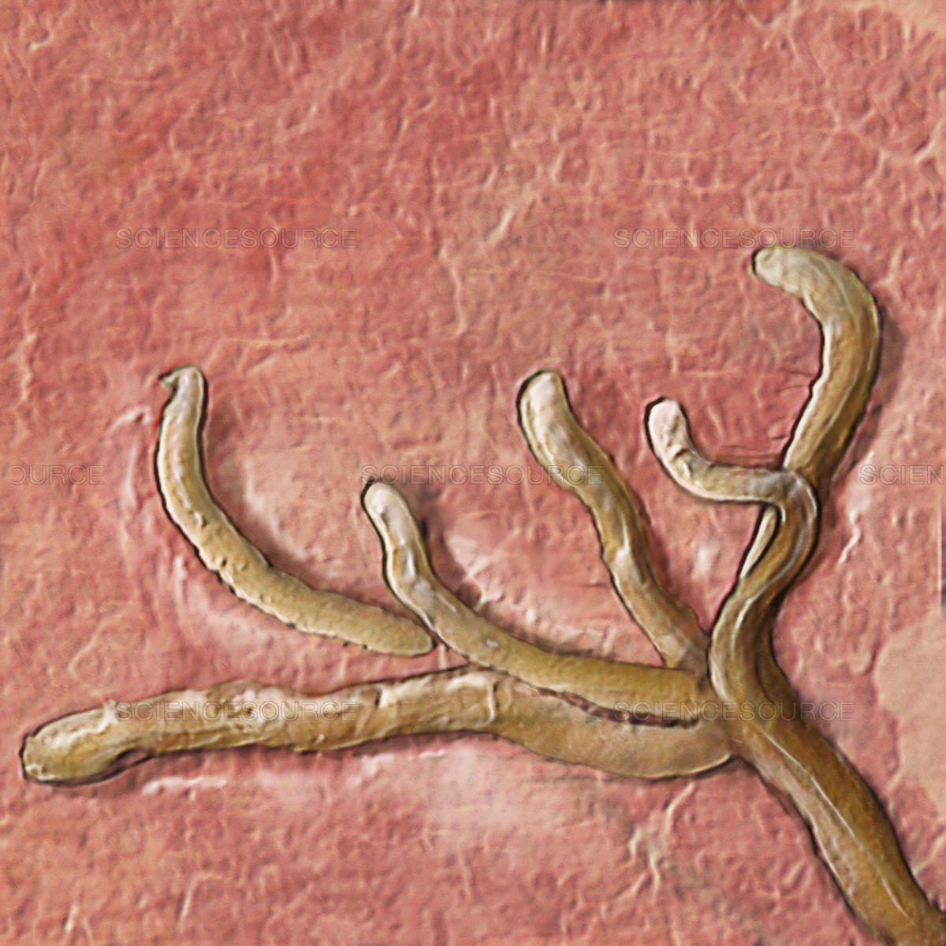
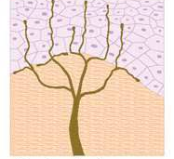
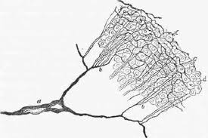
NOCICETTORI
I nocicettori sono terminazioni nervose libere, presenti in tutti i tessuti non parenchimatosi
(cervello, fegato)

Slide 9
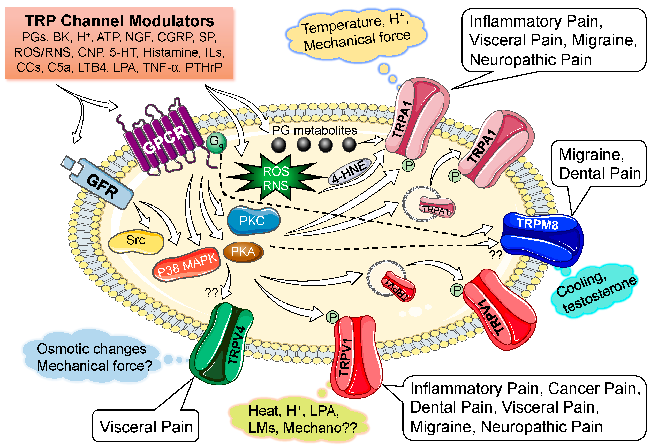
TRASDUZIONE DELLA INFORMAZIONE NOCICETTIVA:
i canali TRP (Transient Receptor Potential)

Slide 10
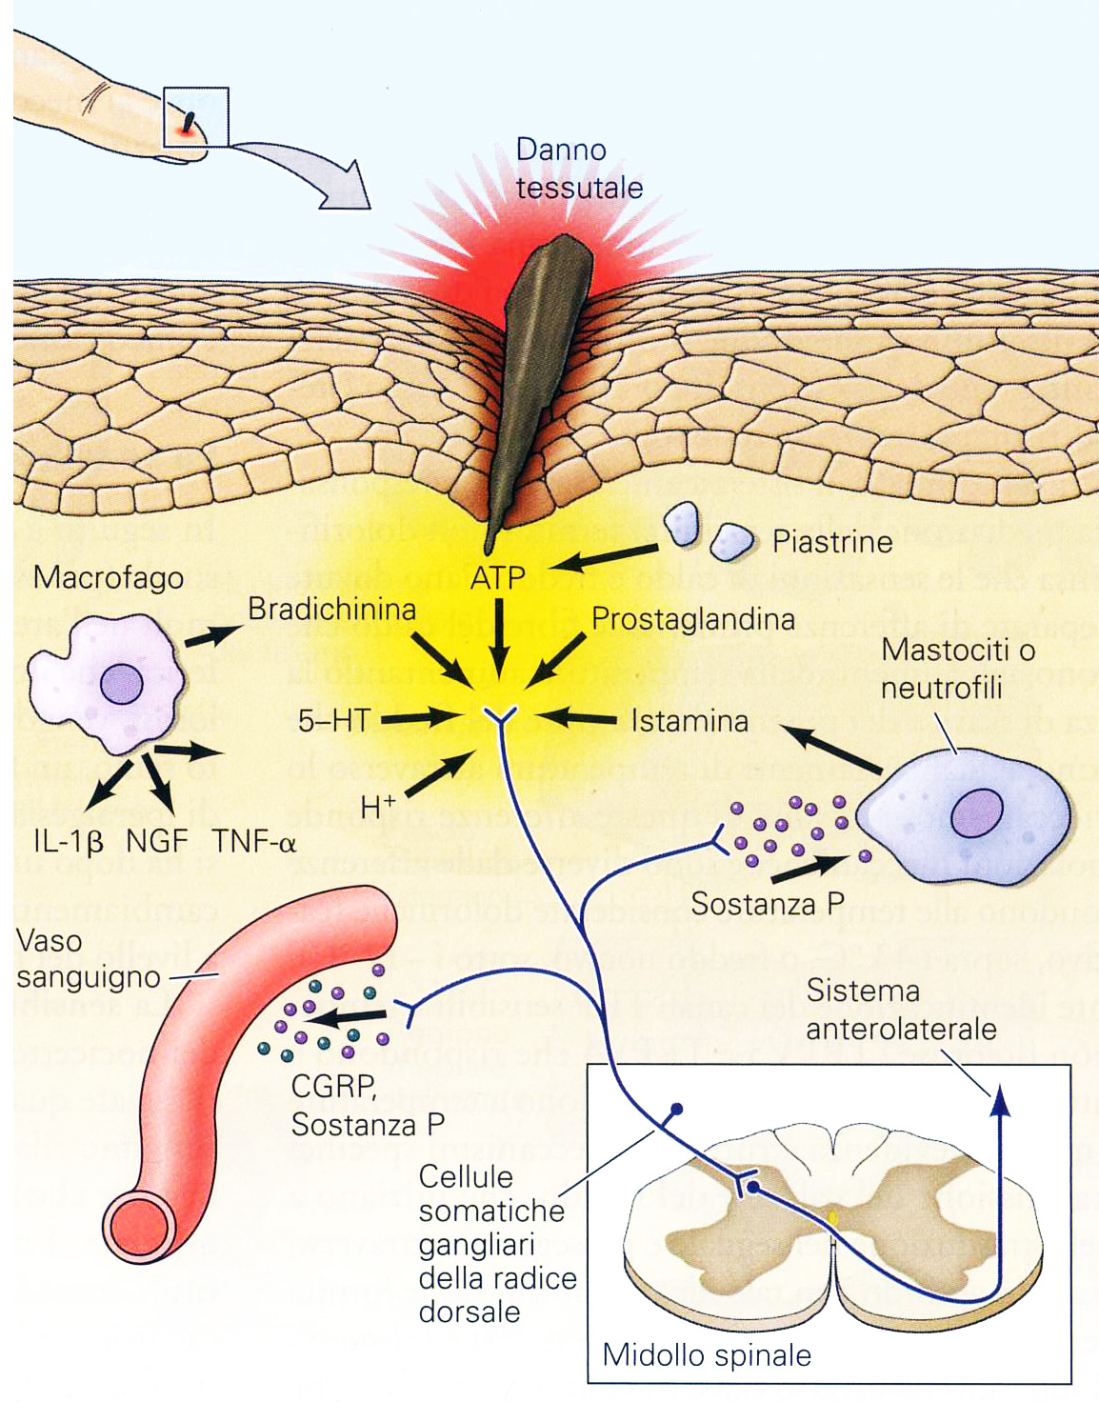
MECCANISMI DI BASE, IPERALGESIA E ALLODINIA
IPERALGESIA: aumentata sensibilità ad avvertire uno stimolo dolorifico
ALLODINIA: dolore suscitato da uno stimolo che normalmente non è in grado di provocare una sensazione dolorosa
Sostanza P: edema
CGRP (peptide correlato al gene della calcitonina): vasodilatazione e edema
K⁺
ciclossigenasi
Aspirina
inibisce
Sostanza
Potassio
Prostaglandine
Leucotrieni
Serotonina
Bradichinina
Istamina
Sostanza P
Sorgente
Cellule danneggiate
Cellule danneggiate
Cellule danneggiate
Piastrine
Plasma
Mastociti
Fibre afferenti
Modificata da Purves et al., Neuroscienze

Slide 11
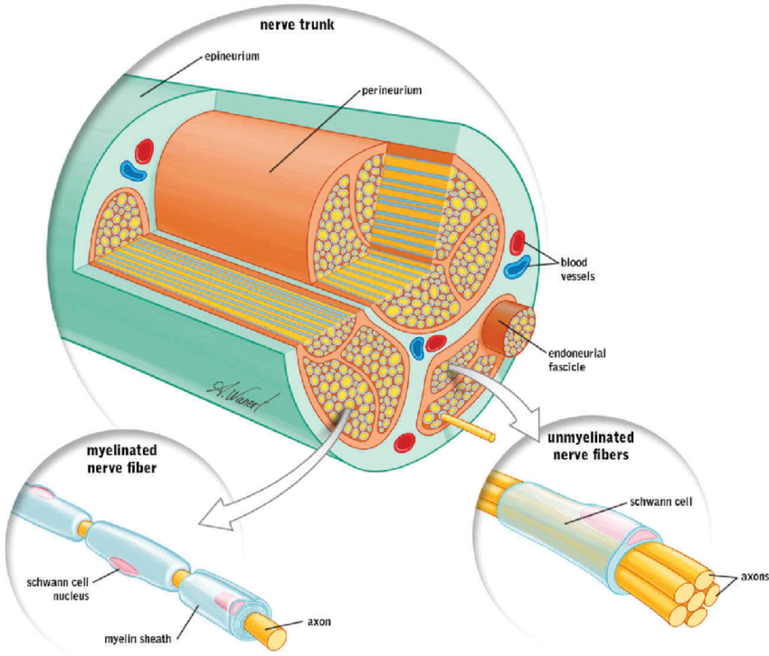
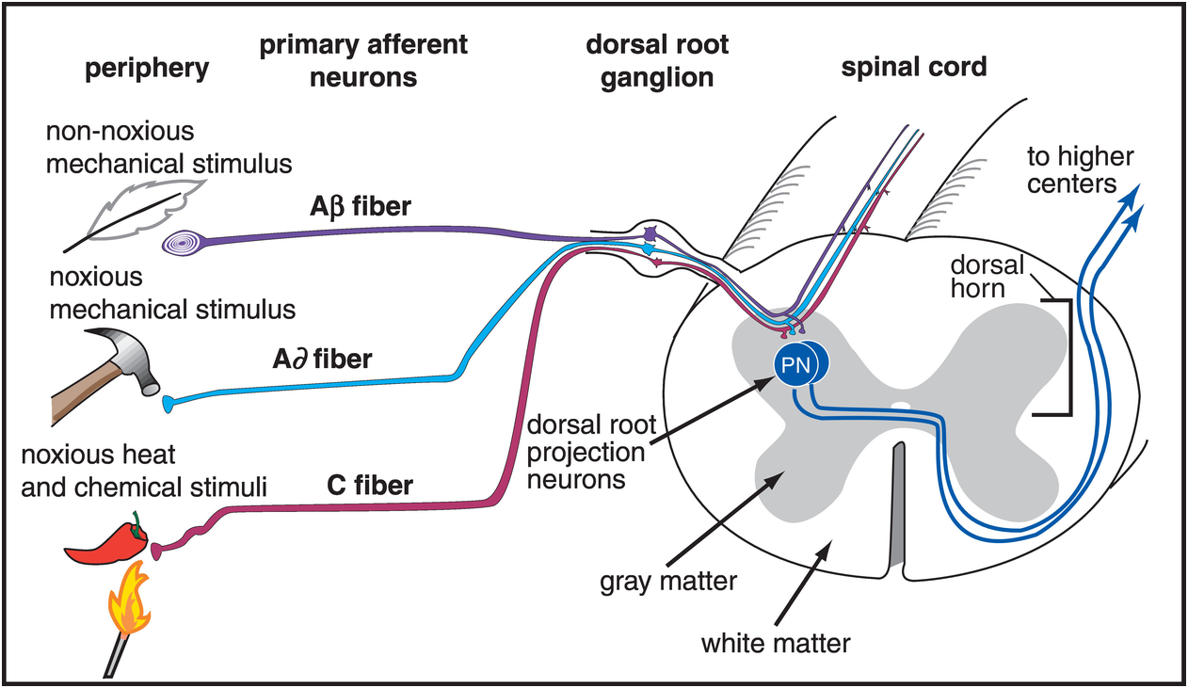
TIPI DI FIBRE NERVOSE
TIPO | diametro (μm) | velocità (m/sec) | mielina
Aβ | 6-12 | 33-75 | SI
Aδ | 1-5 | 3-30 | SI
C | 0,2-1,5 | 0,5-2 | NO

Slide 12
DOLORE BIFASICO
DOLORE PRIMARIO (rapido, acuto): fibre Aδ, circa 20 m/s.
Recettori meccanici e meccano-termici
DOLORE SECONDARIO (lento, sordo o bruciante): fibre C, circa 2 m/s.
Recettori polimodali (meccanici, termici e chimici)
Da: Purves et al NEUROSCIENZE Zanichelli

Slide 13
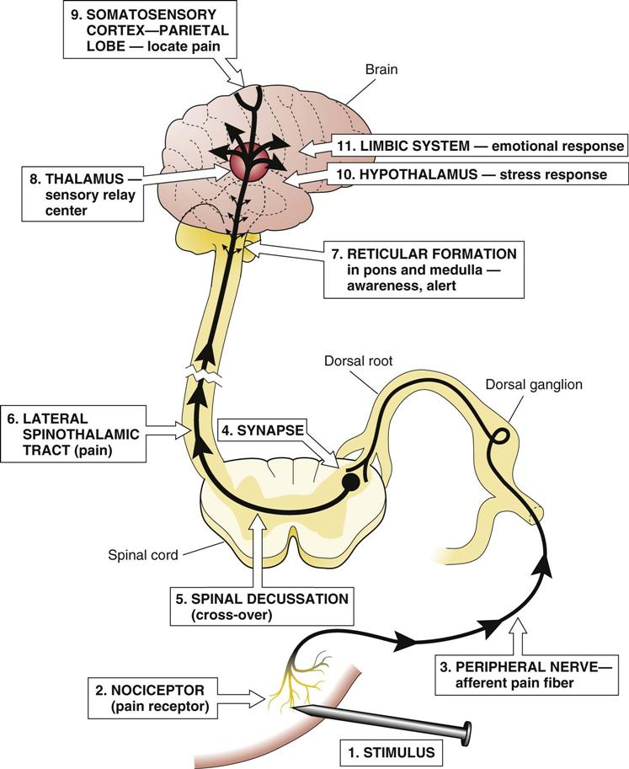
PRINCIPALI VIE DELLA SENSIBILITÀ DOLORIFICA

Slide 14
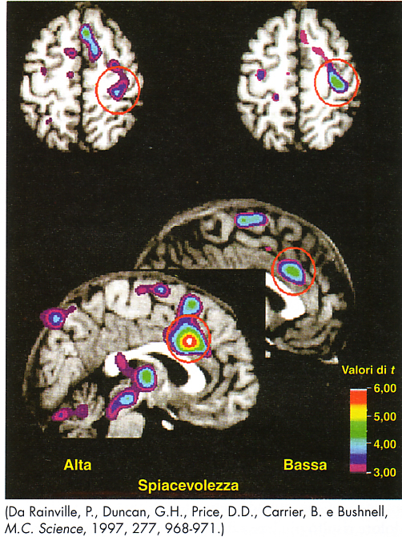
LOCALIZZAZIONI CORTICALI DEL DOLORE
Controllo
Analgesia ipnotica
Corteccia somatosensoriale primaria.
Non influenzata dalla analgesia ipnotica: componenti sensoriali della stimolazione dolorosa
Corteccia cingolata anteriore.
Minore attivazione con analgesia ipnotica: componenti emotive della stimolazione dolorosa

Slide 15
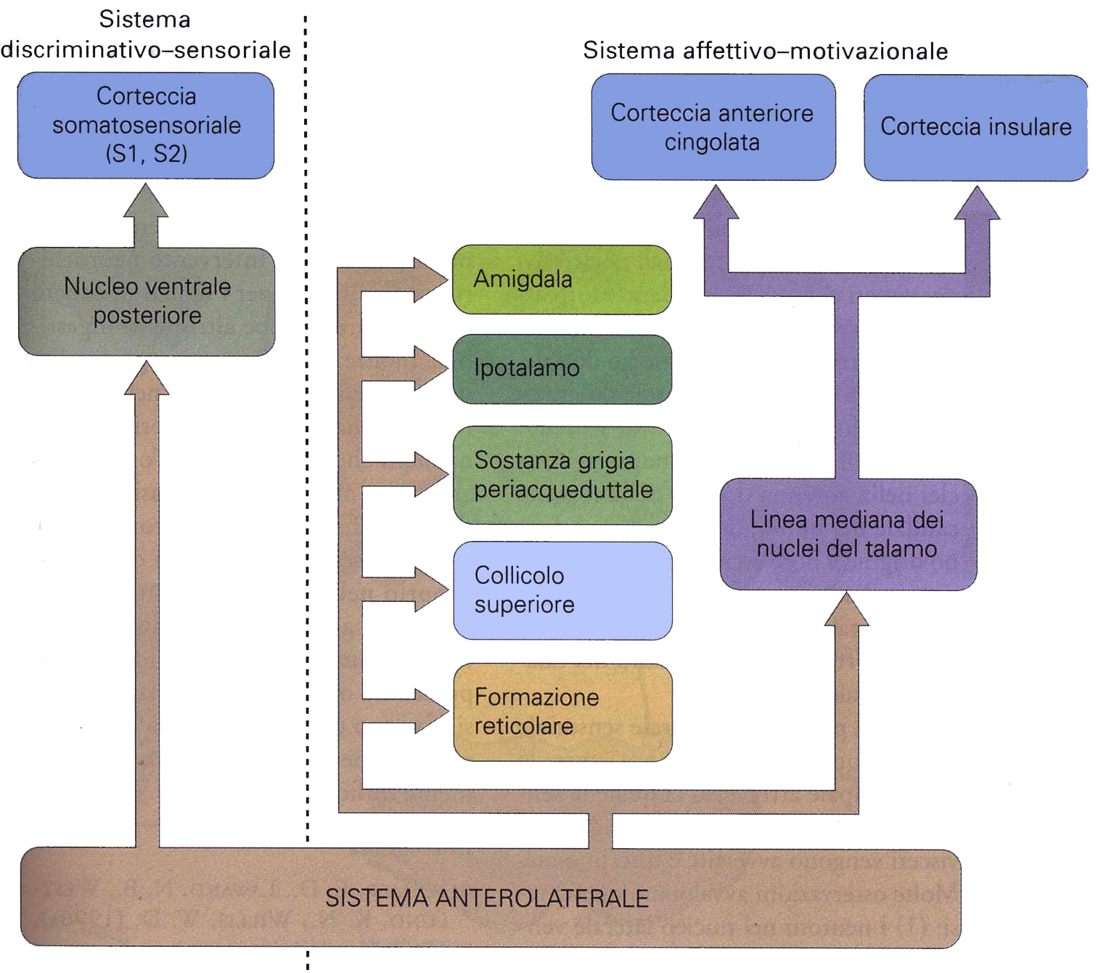
DIVERSI ASPETTI DELLA PERCEZIONE DOLORIFICA
CONSEGUENZE EMOTIVE A LUNGO TERMINE
CONSEGUENZE EMOTIVE IMMEDIATE
NOCICEZIONE
Corteccia prefrontale
sistema limbico
Il sistema antero-laterale (spino-talamico) fornisce le informazioni nocicettive a diverse parti del tronco dell’encefalo, mesencefalo e diencefalo, che contribuiscolo ai differenti aspetti della percezione del dolore: quelli responsabili della discriminazione sensoriale (nocicezione) e quelli responsabili delle risposte affettive e motivazionali (sistema limbico)
Modificata da Purves et al., Neuroscienze

Slide 16
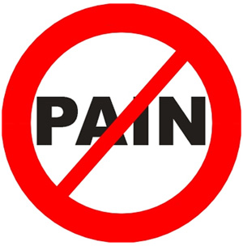
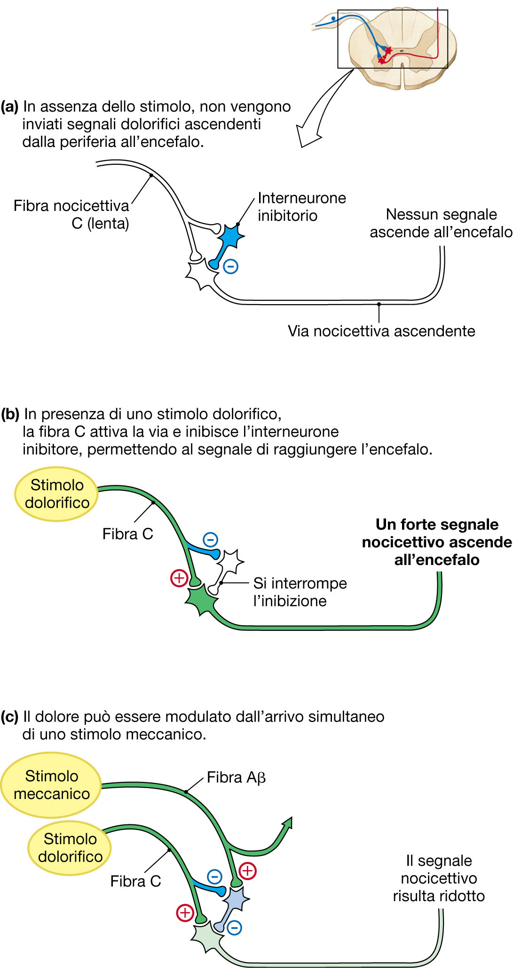
CONTROLLO NERVOSO DELLA SENSIBILITÀ DOLORIFICA:
a cancello

Slide 17
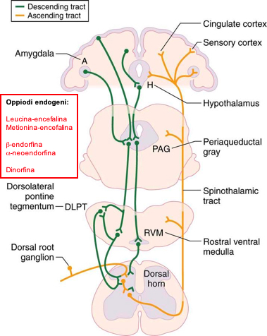
CONTROLLO UMORALE DELLA SENSIBILITÀ DOLORIFICA:
umorale
Oppioidi endogeni:
Leucina-encefalina
Metionina-encefalina
β-endorfina
α-neoendorfina
Dinorfina
Modificata da Purves et al., Neuroscienze

Slide 18
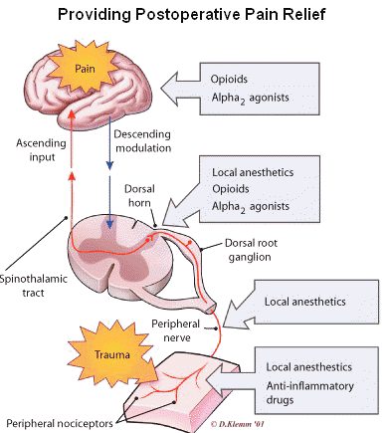

Slide 19
DOLORE RIFERITO
Dolore che viene proiettato a distanza rispetto al viscere in cui origina lo stimolo nocivo
stomaco

Slide 20
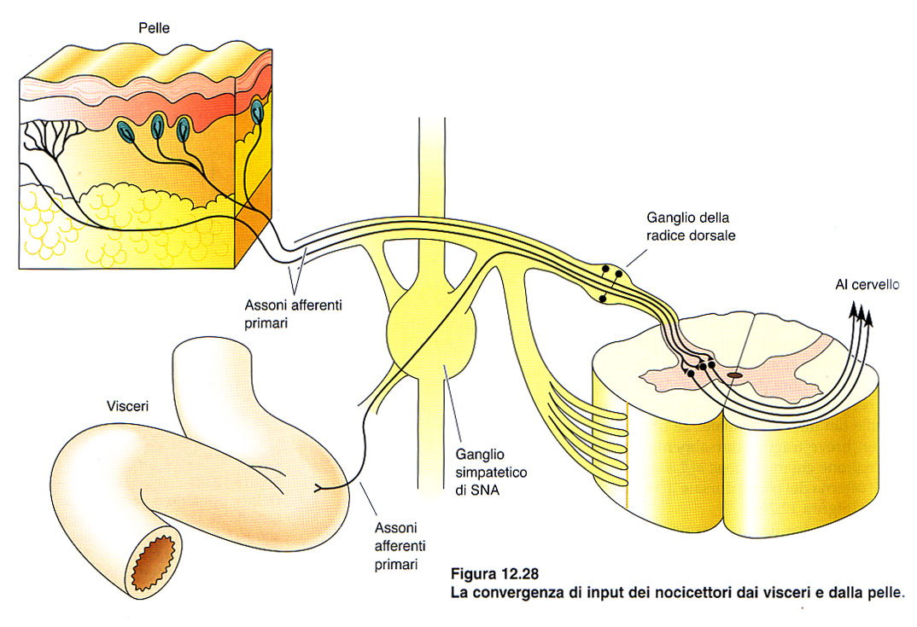
DOLORE RIFERITO

Slide 21
DOLORE CRONICO
malattia o trauma
DOLORE ACUTO
stress
guarigione normale
problemi emotivi
ipersensibilità
NO DOLORE
plasticità
DOLORE CRONICO
elaborazione anomala del dolore e/o delle sensazioni normali
descritto come:
bruciore,
scossa elettrica,
formicolio, fitta,
intorpidimento
si può manifestare con:
allodinia: dolore per stimoli tattili non dolorosi
iperalgesia: aumento del dolore per stimoli dolorifici

Slide 22
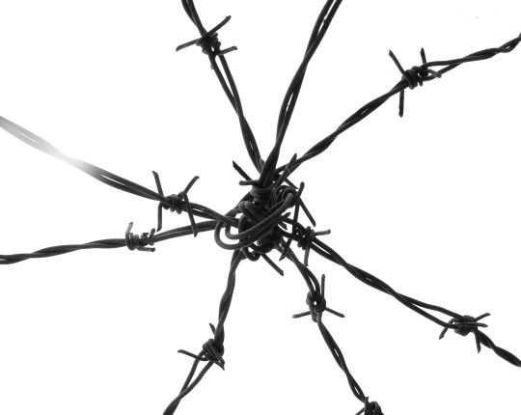
DOLORE CRONICO
Prevalenza generale del 19%
La causa più frequente è rappresentata da artrite/osteoartrosi (34%)
Il dolore cronico è prevalentemente non oncologico, che copre non più del 8-10% del totale
Il dolore cronico realizza una vera propria malattia, diversamente dal dolore acuto
L’anziano con dolore cronico ha un rischio aterogeno aumentato, che si annulla con una corretta gestione del dolore stesso
Fonte: International Association for the Study of Pain

Slide 23
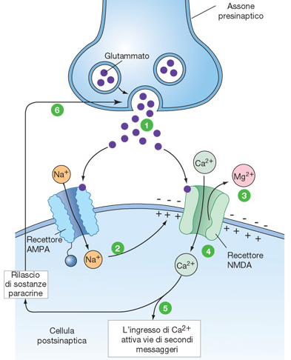
PLASTICITÀ NELLA SENSIBILITA’ DOLORIFICA: LTP
Viene rilasciato glutammato, che si lega ai recettori. Se è poco, apre solo gli AMPA e si ha una leggera depolarizzazione della membrana
1
2
Se è molto, la depolarizzazione è maggiore e influenza i recettori NMDA
La depolarizzazione allontana gli ioni Mg²⁺ dal recettore NMDA e ne apre il canale
3
6
1
7
4
Il Ca²⁺ entra nel citoplasma
5
Il Ca²⁺ influenza il metabolismo cellulare e la comparsa di nuovi recettori AMPA (non mostrati)
Sostanze paracrine rilasciate dalla cellula postsinaptica aumentano il rilascio di glutammato da parte della cellula presinaptica
3
6
2
7
Nuovi potenziali d’azione faranno rilasciare più glutammato, che interagirà con più recettori, potenziando la risposta post-sinaptica.
Alternativamente: pochi potenziali d’azione, prima poco efficaci, saranno maggiormente efficaci
4
5
NMDA: N-metil-D-aspartic acid
AMPA: α-amino-3-idrossi-5-metil-4-isossazolo-propionic acid

Slide 24
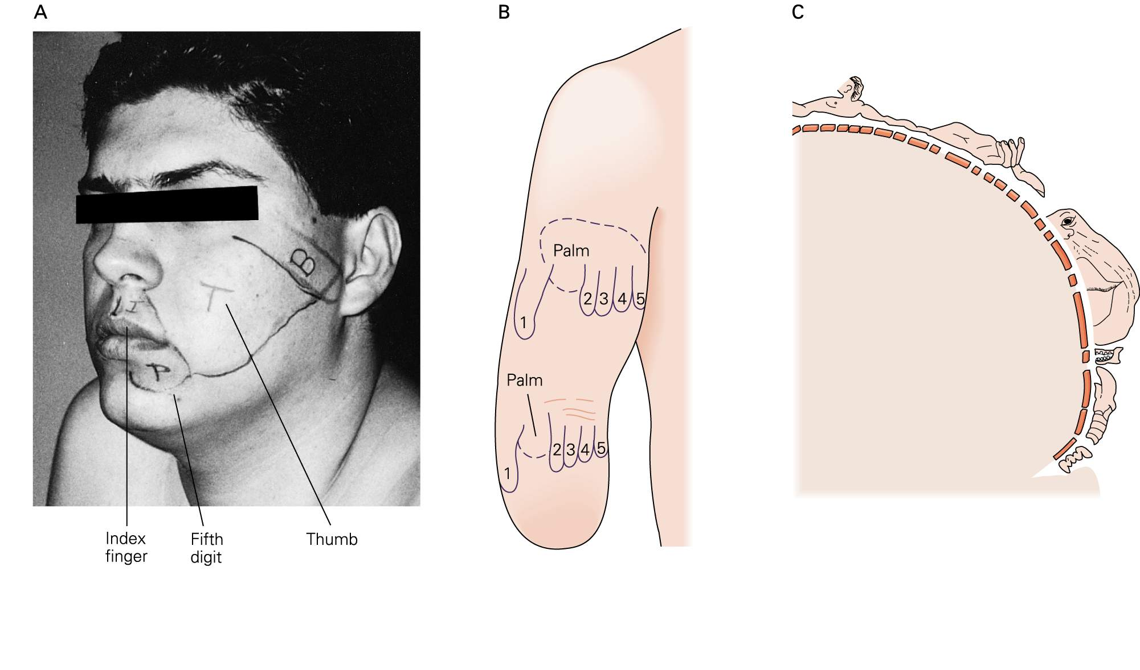
SINDROME DELL’ARTO FANTASMA
territori deafferentati
braccio
faccia
Notes:
24

Slide 25
DOLORE CRONICO
DOLORE
acuto
prefrontale
cingolata anteriore
somestesica
stimoli socio-psichici
mal gestiti
CORTECCIA CEREBRALE
SISTEMA LIMBICO
Ipotalamo (ormoni)
Ippocampo (memoria)
Amigdala (stato d’animo,
paura/aggressione,
comportamento sociale)
TALAMO
MIDOLLO SPINALE
stimoli lesivi

Slide 26
DOLORE CRONICO
DOLORE
persistente
prefrontale
cingolata anteriore
somestesica
stimoli socio-psichici
mal gestiti
CORTECCIA CEREBRALE
SISTEMA LIMBICO
Ipotalamo (ormoni)
Ippocampo (memoria)
Amigdala (stato d’animo,
paura/aggressione,
comportamento sociale)
TALAMO
MIDOLLO SPINALE
stimoli lesivi

Slide 27
DOLORE CRONICO
DOLORE CRONICO
neuropatico non nocicettivo
prefrontale
cingolata anteriore
somestesica
stimoli socio-psichici
mal gestiti
CORTECCIA CEREBRALE
SISTEMA LIMBICO
Ipotalamo (ormoni)
Ippocampo (memoria)
Amigdala (stato d’animo,
paura/aggressione,
comportamento sociale)
TALAMO
MIDOLLO SPINALE
stimoli lesivi

Slide 28
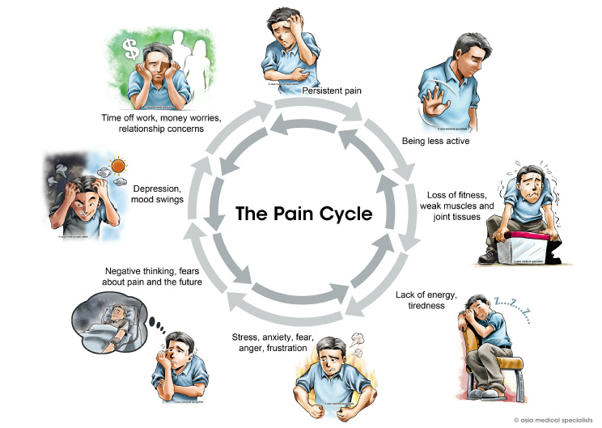
IL CIRCOLO VIZIOSO DEL DOLORE CRONICO

Slide 29

dolore
acuto
cronico
La differenza fra dolore acuto e cronico non dipende da un dato temporale, ma dipende dalla capacità o meno di guarire la lesione traumatica e di riportare alla norma le afferenze sensoriali e gli eventi scatenati nel sistema nervoso centrale

Slide 30
CASO CLINICO
Giovane con dolore acuto al viso
Il Sig. Silvio, un assicuratore di 35 anni, viene inviato dal medico curante a un reparto specializzato perché esasperato dal dolore che lo affligge da un paio di mesi. Pur godendo, in generale, di buona salute, negli ultimi sei mesi ha perso otto chili, è stanco e stressato. Lamenta episodi ricorrenti di intense fitte di dolore, al centro della guancia sinistra. Gli attacchi avvengono di solito dalle due alle quattro volte al giorno e durano almeno dieci minuti. Il dolore, acuto e bruciante, è accompagnato da movimenti involontari e spasmodici nella regione della guancia. Per evitare l’insorgenza degli attacchi, il Sig. Silvio sta molto attento a toccare il meno possibile quella parte del viso (ad esempio, quando si rade) e riduce al minimo i movimenti del volto, cercando di non sorridere e saltando i pasti per evitare di masticare. Il dolore si presenta sempre dalla stessa parte del viso e non è pulsante, come potrebbe essere se fosse dovuto a sinusite o mal di denti. A conferma di ciò, un recente esame dentale ha indicato che i denti e le gengive di Silvio sono sani.
Sulla base delle caratteristiche cliniche e della anamnesi, il medico specialista formula diagnosi di nevralgia del trigemino.
La nevralgia del trigemino, di solito, è causata dalla compressione del nervo omonimo, generalmente causata da un vaso sanguigno che preme sulla sua parte che si trova all'interno del cranio.
Il Sig. Silvio riceve una terapia farmacologica più idonea di quella, generica, praticata finora e viene informato che, in caso di insuccesso, dovrà prendere in considerazione l’opzione chirurgica per la decompressione del nervo.

